Slide 1
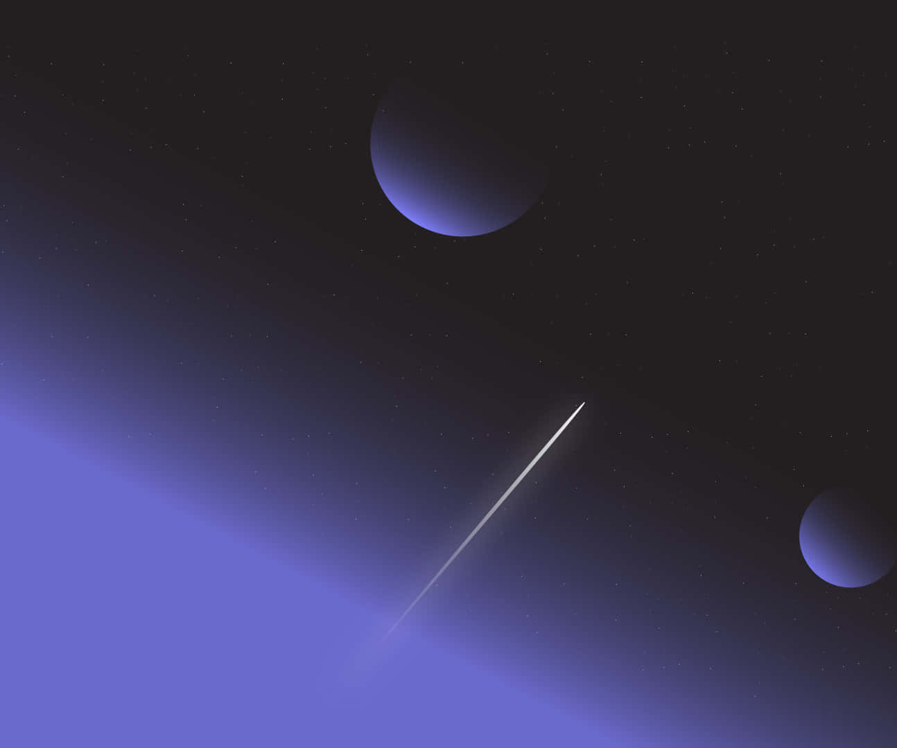
New Shepard 4
Group: М8О-БВ116-24
Students: ​
Шитов Артём Сергеевич​
Показеев Даниил Денисович​
Сорокина Анна Сергеевна

Slide 2

Our Team
Показеев Даниил Денисович
тимлид, организатор работы коллектива, конструктор ракеты-носителя в Kerbal Space Program
Шитов Артём Сергеевич
создатель физической и математической моделей, составитель отчёта о проделанной работе
Сорокина Анна Сергеевна
создатель программной составляющей проекта, составитель графиков, создатель визуального сопровождения проекта

Slide 3


Goal and Tasks
The Ultimate Goal
Изучить и смоделировать полёт многоразовой космической системы для суборбитальных полётов «New Shepard 4», в частности миссию «Blue Origin NS-16».
The Tasks
Изучить информацию о строении ракетной системы «New Shepard 4» и совершённом полёте в рамках миссии «Blue Origin NS-16».
Используя определённый ряд физических законов, создать физическую модель полёта.
По результатам построения физической модели построить математическую модель совершённого полёта.
Смоделировать совершённый полёт в Kerbal Space Program.
Сравнить данные, полученные с помощью моделирования полёта в Kerbal Space Program, с составленной математической моделью.
Подвести итоги выполненной работы и составить отчёт о проделанной работе.

Slide 4
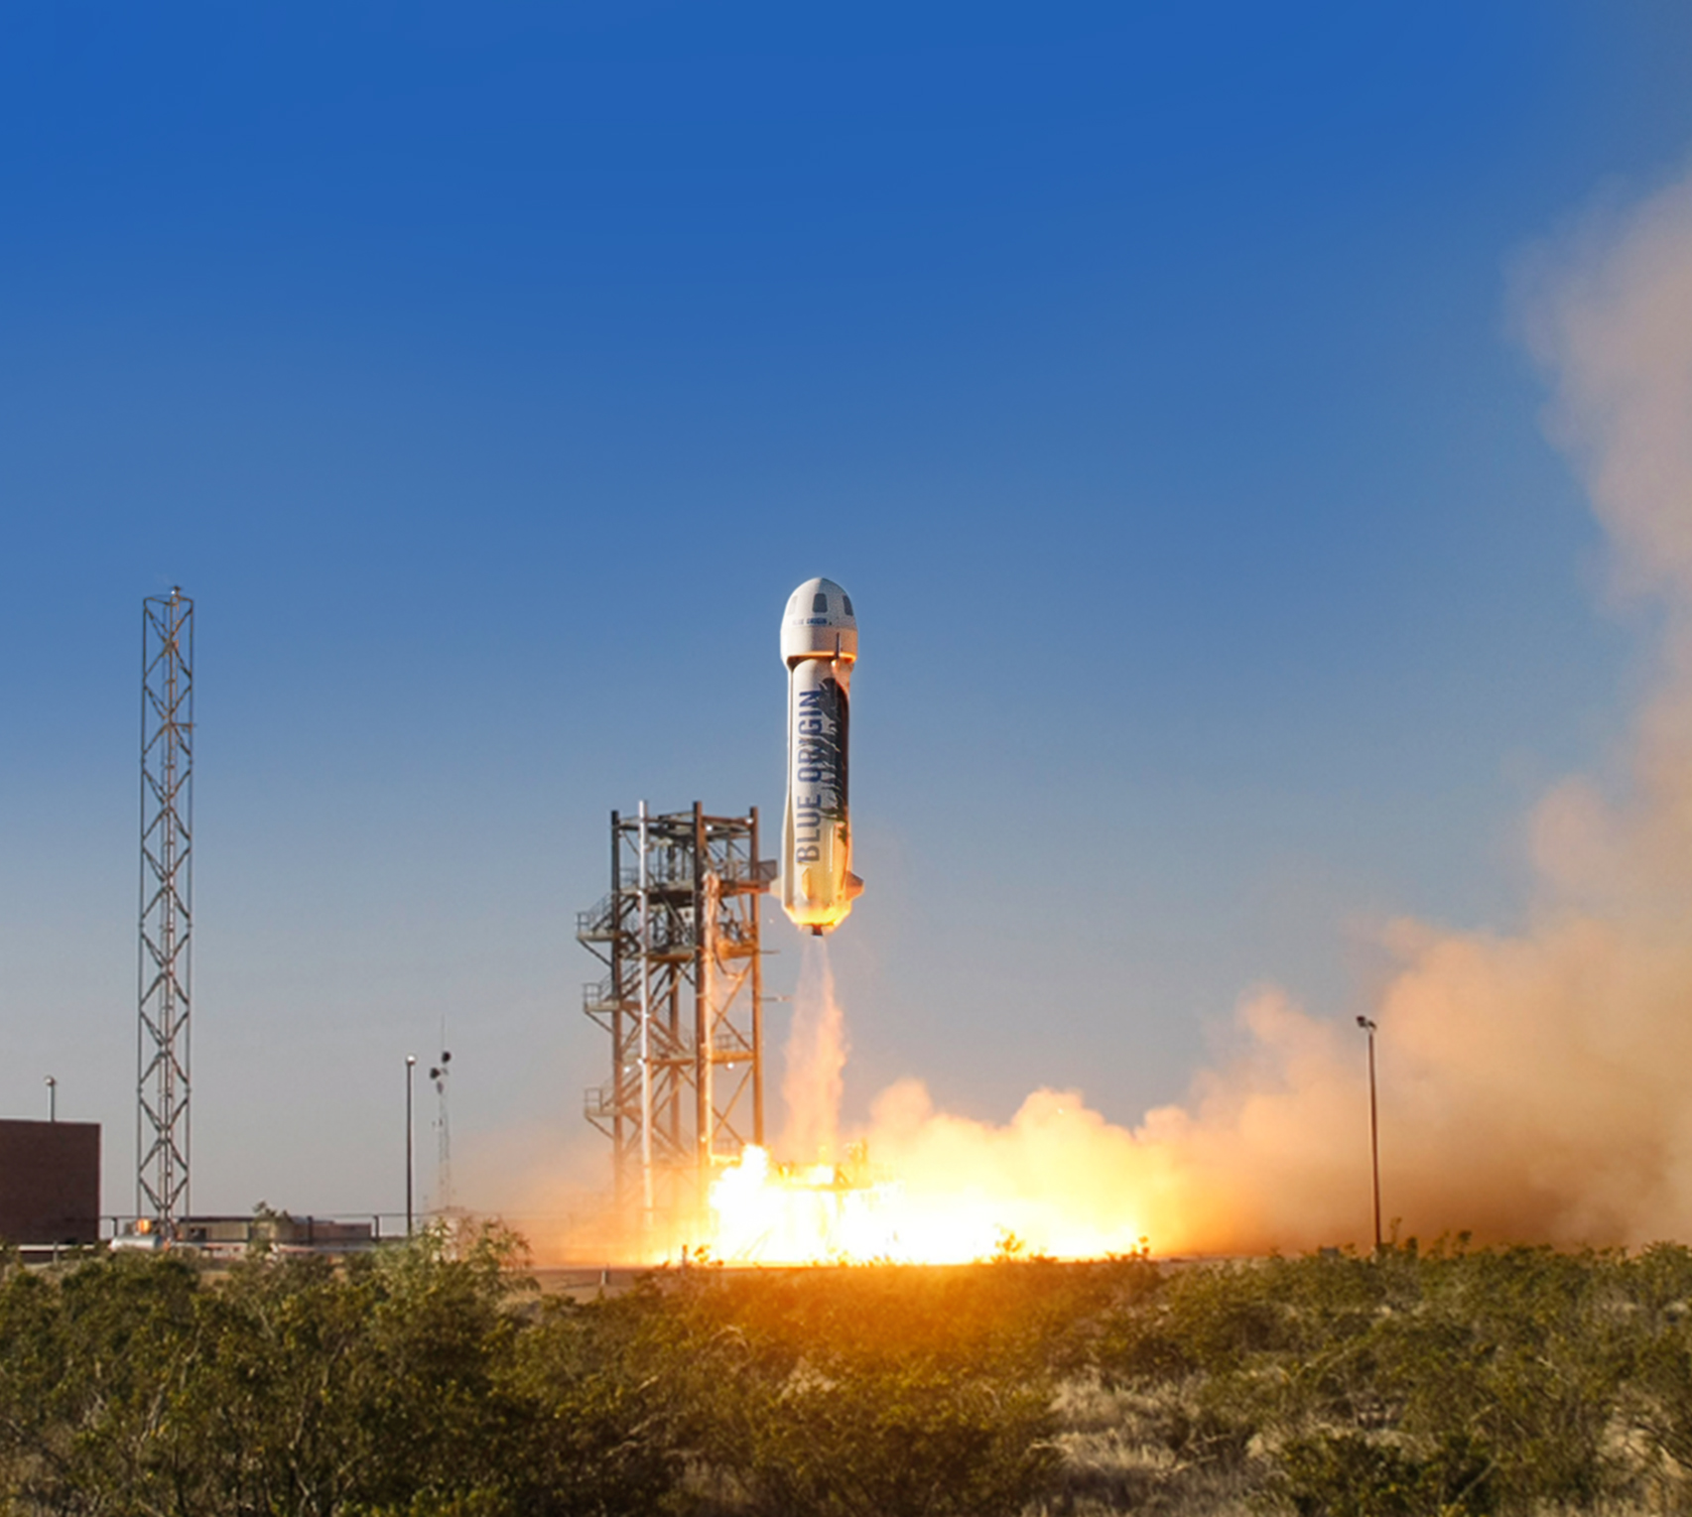

General Overview
20 июля 2021 года в 09:12, космическая система «New Shepard 4» успешно стартовала с космодрома Launch Site One около города Ван-Хорн в пустыне на западе Техас (USA). В полёт отправились: Джефф Безос, Марк Безос, Уолли Фанк и Оливер Дэмен. Для каждого из них данный полёт являлся первым. Также можно отметить то, что на борту одновременно находились самый молодой (18 лет) и самый старый (82 года) пассажиры космического судна на тот момент. ​
Ускоритель ракеты совершил посадку на площадку в городе Ван-Хорн, капсула приземлилась там же. Данный полёт один из самых экологичных среди всех полётов и самый экологичный среди запусков, организованных «Blue Origin».

Slide 5
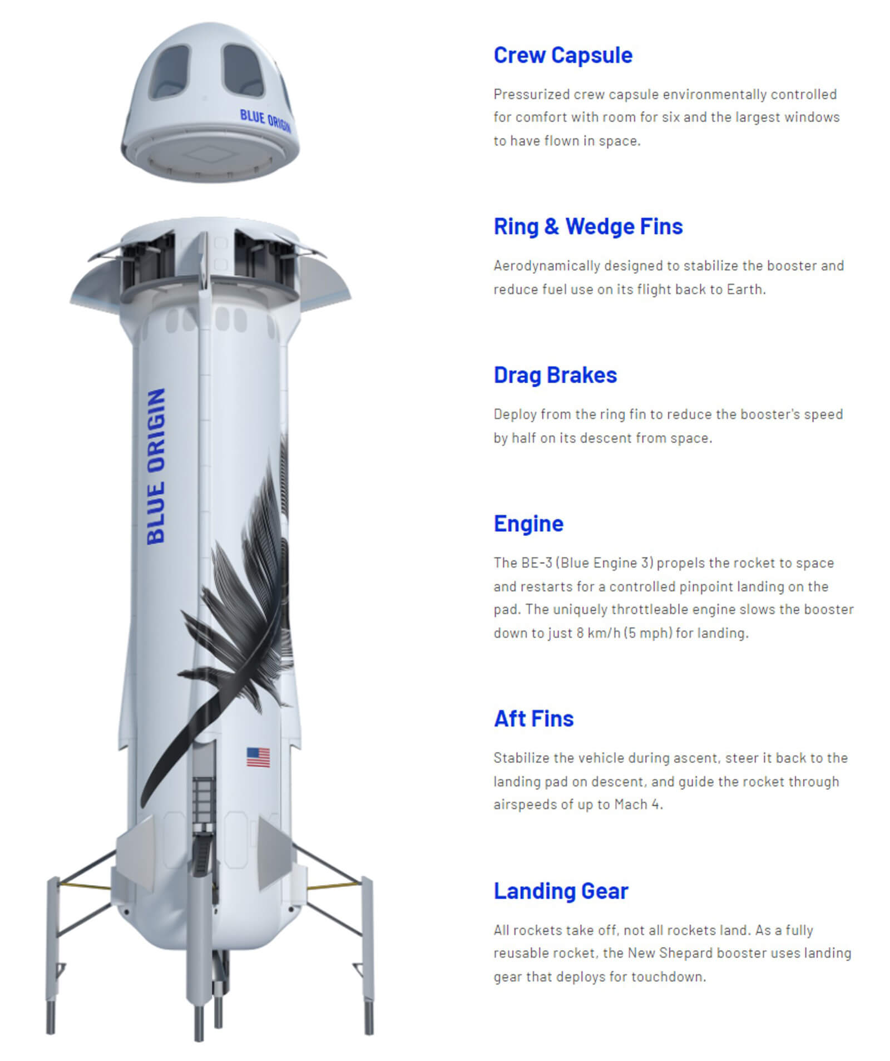

Space Module Description
«New Shepard 4» – многоразовая стартовая система высотой 15,9 м и макс. диаметром 3,9 м. Она состоит из двух компонентов, а именно ракеты-носителя (стартовый модуль) и капсулы.
Стартовый модуль («Booster 4») представляет собой одноступенчатую многоразовую ракету, оснащённую ЖРД BE-3PM, работающем на водороде (горючее) и кислороде (окислитель). Данный двигатель способен развить тягу около 490 кН (уровень моря), 769 кН (вакуум). Ракета-носитель совершает управляемый спуск с помощью использования двигателя (во время спуска тяга приблизительно равна 90 кН) и приземляется на специальную площадку с использованием четырёх посадочных опор (при взлёте они убираются в корпус). Система оснащена самыми современными системами управления и навигации, что позволяет ей точно выполнять запуски и приземления.
Капсула («RSS First Step») имеет закруглённую коническую форму, объёмом 15 м³ и предназначена для пассажиров/научных установок, способна вместить в себя до 6 человек. Оснащается системой аварийного спасения и парашютной системой, состоящей из трёх парашютов.

Slide 6

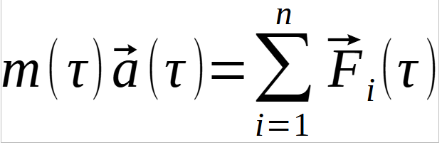
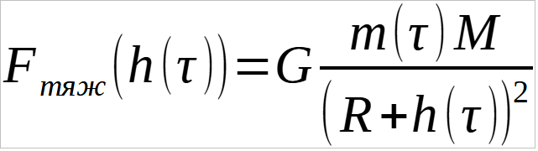
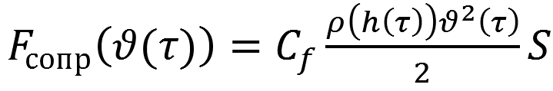
Physical Model
II Закон Ньютона для нашего случая
Основное уравнение динамики поступательного движения материальной точки
Функция зависимости силы тяжести от времени
Функция зависимости силы сопротивления от времени

Slide 7

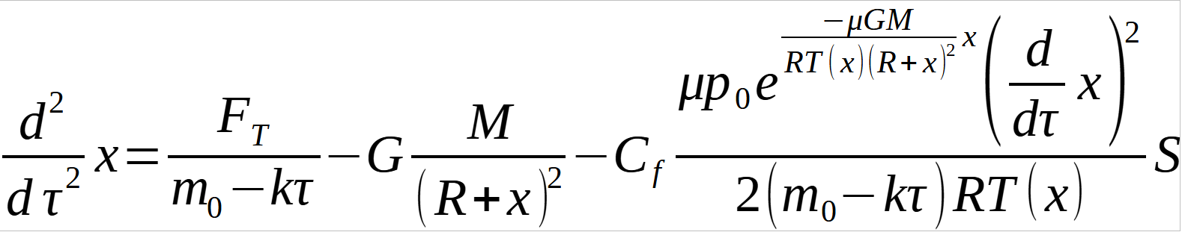
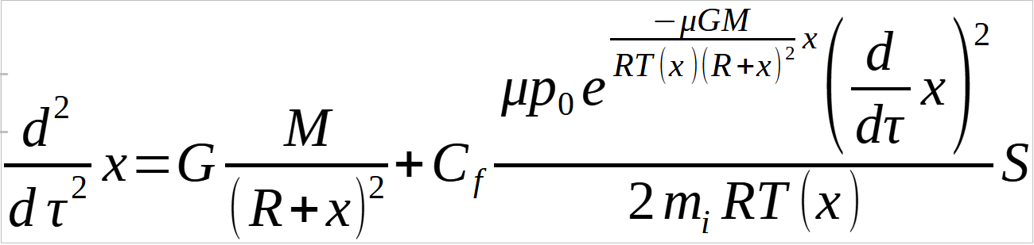
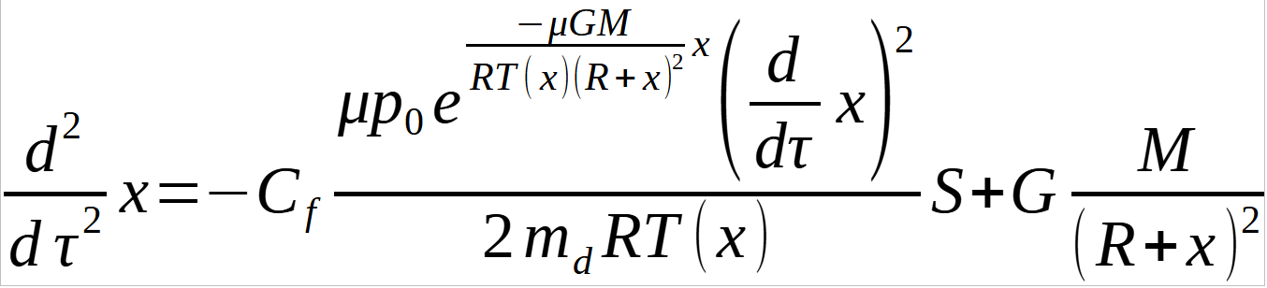
Mathematical Model
Уравнение, описывающее движение во время взлета с работающим двигателем
Уравнение, описывающее движение во время взлета с выключенным двигателем
Уравнение, описывающее движение во время снижения

Slide 8

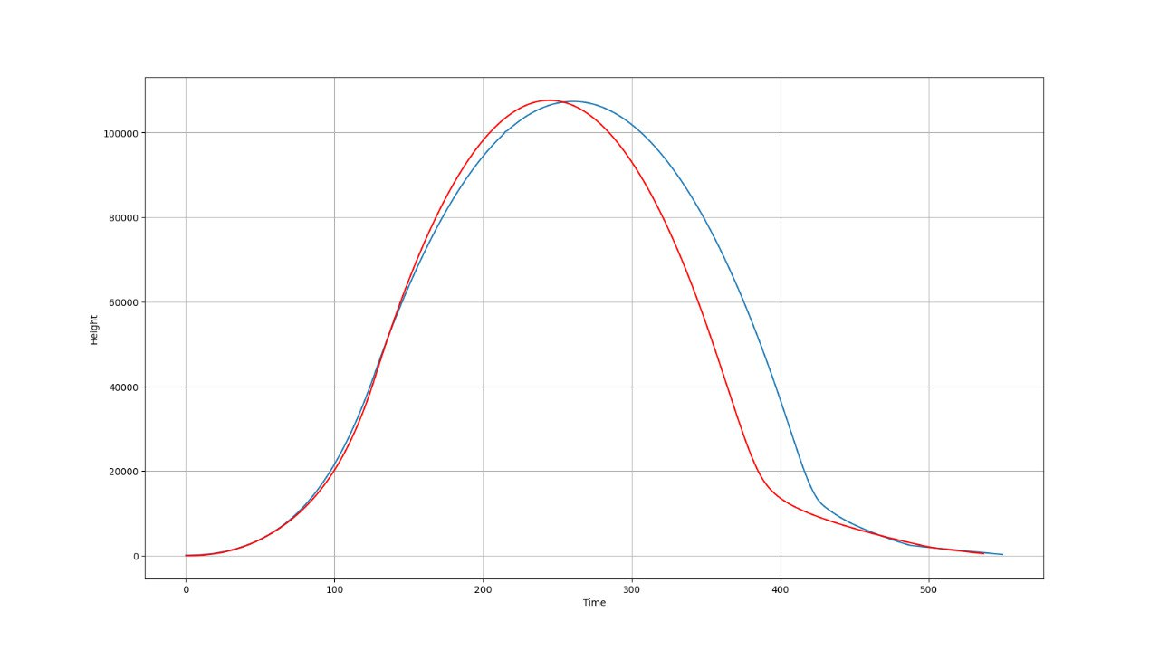
Practical Part
Используя язык программирования Python и его библиотеки для решения дифференциальных уравнений дискретным путём, мы воссоздали полёт по построенной нами физико-математической модели. ​
На рисунке изображено сравнение графика высоты согласно расчетам по нашей модели и графика, полученного с помощью Kerbal Space Program.
Kerbal Space Program
Python
Причины расхождения графиков были описаны ранее, в параграфе про погрешность.
Таким образом, мы можем заключить, что наша физико-математическая модель довольно точно описывает миссию «Blue Origin NS-16», но всё же есть небольшая погрешность в связи с некоторыми аппроксимациями и упрощениям, описанными ранее.

Slide 9
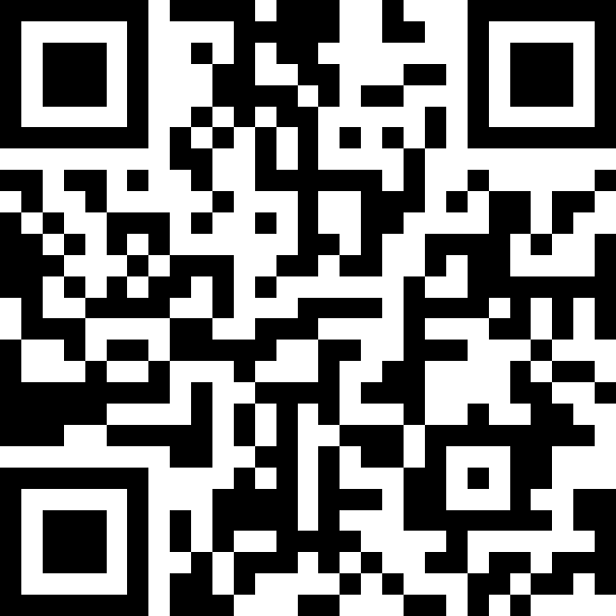
Link to our GitHub repository

Slide 10
Thank you for the attention.

